Slide 1
Data Analyst(데이터 분석가)
4조 카피바라
한주람
김효진
김태혁
이하은
천미진

Slide 2
목차
1
CHAPTER
데이터 분석가란?
2
CHAPTER
핵심 역량
Hard Skill
Soft Skill
3
CHAPTER
업무 방식
데이터 분석가의 단계 별 업무 방식
4
CHAPTER
채용 공고를 통해 알아보는 DA
5
CHAPTER
자격증
6
CHAPTER
결론

Slide 3
01.
데이터 분석가란?
데이터 분석가(Data Analyst)
“데이터를 기반으로 조직의 의사결정을 지원하는 사람”
01
02
03
위키백과
네이버
백과사전
ChatGPT
데이터를 수집하고, 해석해서
의사결정을 도와주는 인사이트를
도출하는 사람
데이터에 대한 기본지식을 바탕으로 데이터 분석기획, 분석, 시각화 업무를 수행
프로세스 혁신 및 마케팅 전략 결정 등의 의사결정을 지원하는 직무를 수행하는 전문가
데이터를 수집, 처리, 분석하는 역할을 수행하며, 이를 통해 조직의 의사결정 과정을 지원하는 사람

Slide 4
02.
핵심 역량.
Hard Skills
Soft Skills
Hard Skills | 내용
SQL | 데이터 추출, 정제의 핵심 거의 모든 분석 업무의 기본
통계 지식 | 평균, 분산, 회귀분석, 가설검정 A/B테스트나 샘플 해석에 필수
Python / R | 데이터 가공, 시각화 , 모델링, 자동화 및 복잡한 분석에 사용
시각화 도구 | Tableau, Power BI, Looker 등 대시보드 제작용
Excel | 기초 분석 및 빠른 보고서 작업용
Soft Skills | 내용
논리적 사고력 | 데이터에서 도출 -> 명확한 의사결정 지원
비즈니스 이해력 | 분석이 매출, 유저 경험 전략에 어떻게 기여하는지 아는 힘 해당 산업 및 비즈니스 상황을 이해하고 분석 결과를 맥락에 맞게 해서하는 능력
커뮤니케이션 능력 | 데이터 분석 결과를 다른 직군과 공유하고, 설명하는 능력 분석 결과를 이해할 수 있도록 보고서, ppt 등을 작성하고 명확하게 전달하는 능력
문제 해결 능력 | 주어진 데이터로 “왜 이런 현상이 일어났는가?”를 탐색하는 능력 복잡한 문제를 인지, 분석하고 최적의 해결책을 도출하는 능력

Slide 5
03.
업무 방식.
문제 정의
데이터 수집
데이터 정제
&
전처리
탐색적
데이터 분석
(EDA)
통계 분석
&
모델링
리포트 작성
&
시각화
인사이트 제안
&
의사결정 지원
01
02
03
04
05
06
07
비즈니스 목적 파악
분석 질문 구체화
내부 DB에서 추출
외부 데이터 활용
결측치 처리
형식 통일
파생변수 생성
기초 통계 분석
데이터의 특징과 구조 이해
통계 분석/ 가설 검정: -A/B테스트, T-test, 카이제곱 검정
모델링 : 회귀분석, 분류, 군집화 등 머신러닝 적용
평가 : 정확도, F! score, AUC등 성능 측정
핵심 결과 요약
스토리텔링 시각화 : Tableau, Power BI 등등..
비즈니스 제안 도출
대시보드 제작
프레젠테이션 / 보고서 작성
액션 유도

Slide 6
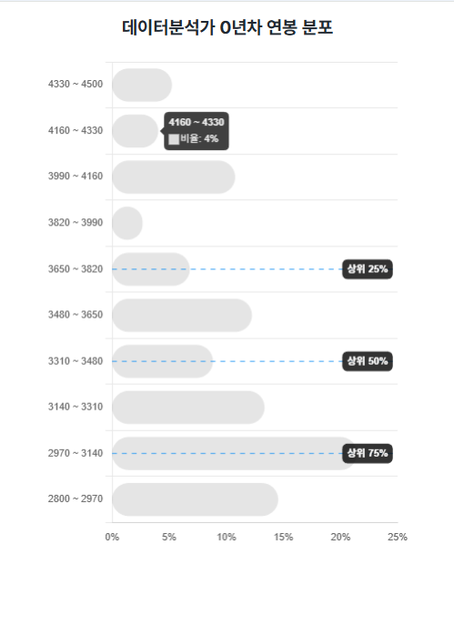
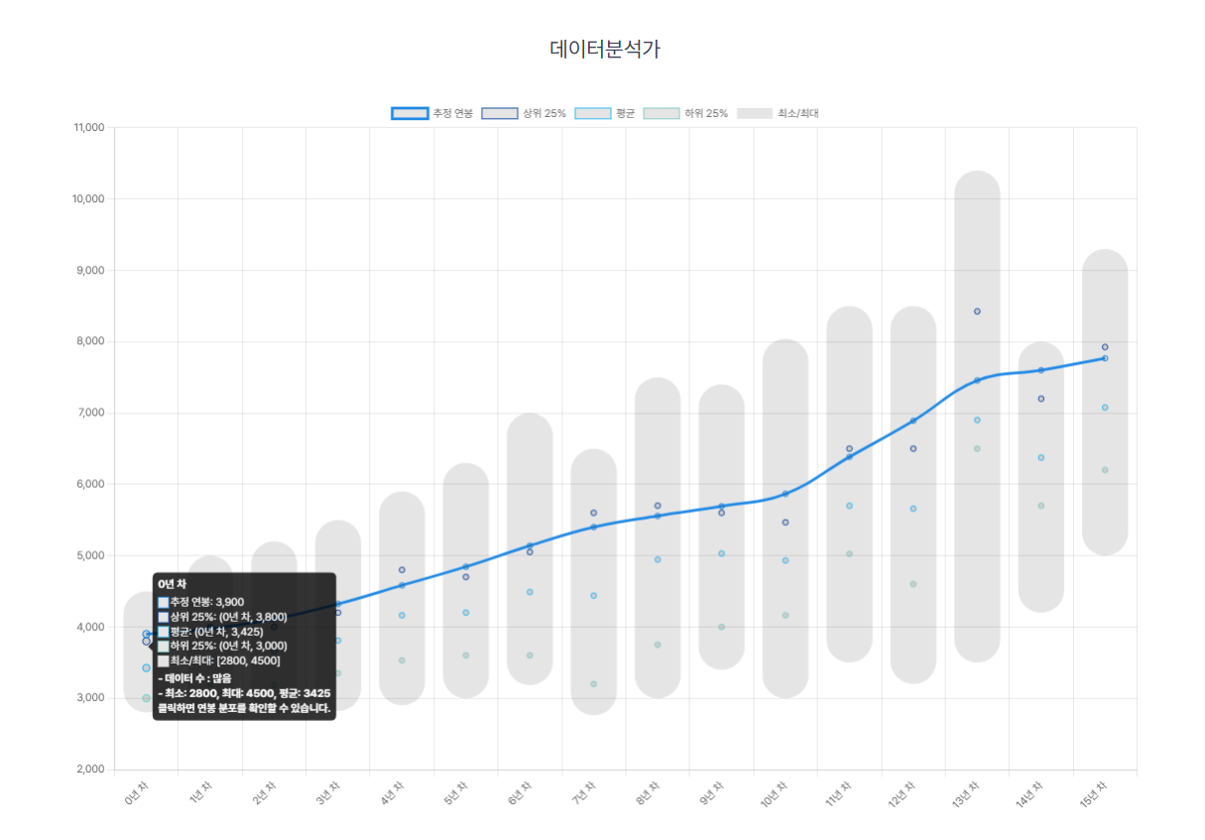
04.
채용 공고를 통해 알아보는 DA. (임금 현황)
신입 기준 ( 0년 차)
상위 25 % : 0 년 차 3.800만원
평균 : 3,425만원
하위 25 % : 3000만원
최소 / 최대 : 2800만원 , 4500만원
(출처: 사람인 직무/연차별 연봉 통계 https://ai-lab.saramin.co.kr/salary-prototype/index)

Slide 7
04.
채용 공고를 통해 알아보는 DA. (임금 현황)
경력/연차 | 한국 평균 연봉(연, 원) | 비고
신입 | 약 3.0~3.5천만 | 국내 조사(원티드) 기준 약 2,969만~3,538만 원 수 준
3년차 | 약 4,205만
6년차 | 약 5,171만
10년차 이상 | 약 7천만
미국 평균 | 약 $80,000 (약 9.6천만 원) | 2024년 기준, 대략 8만 ~8.5만 달러 수준
(출처: wanted.co.krcareerly.co.kr
careerly.co.kr)

Slide 8
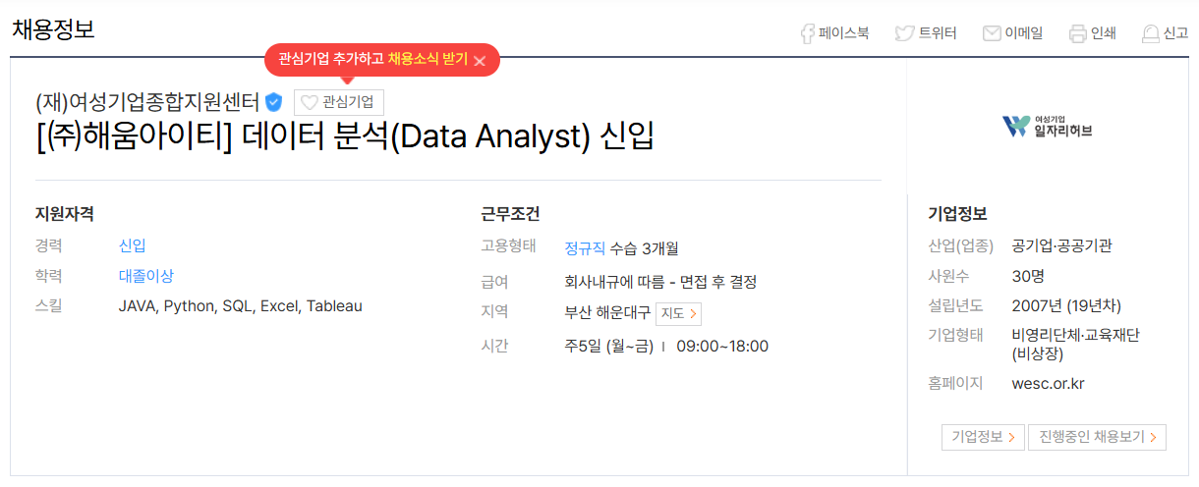
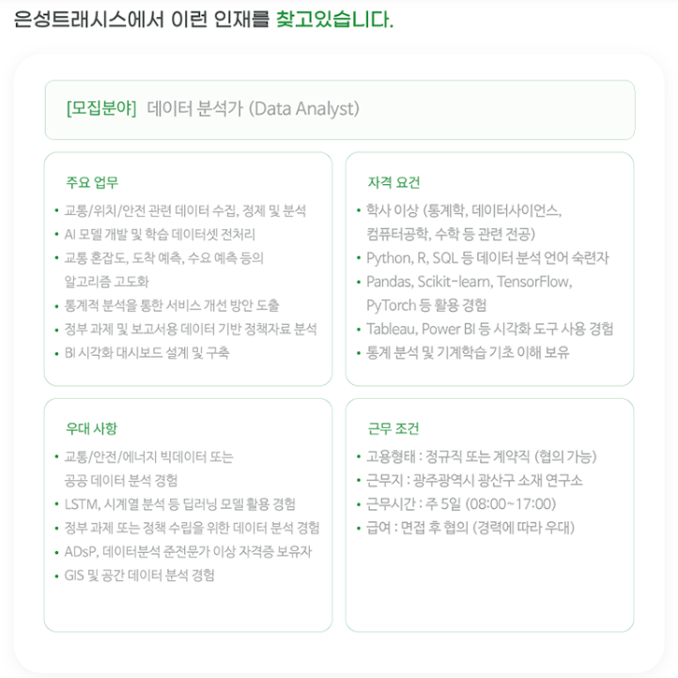
04.
채용 공고를 통해 알아보는 DA.
해움아이티
온성트래시스

Slide 9
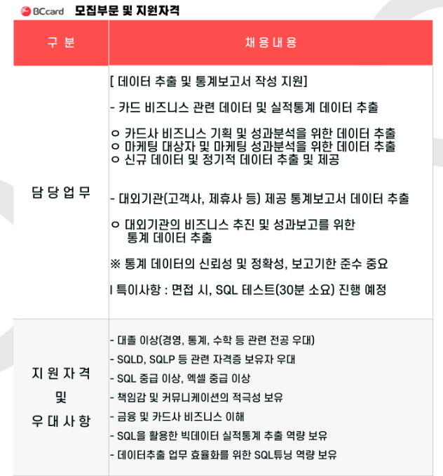
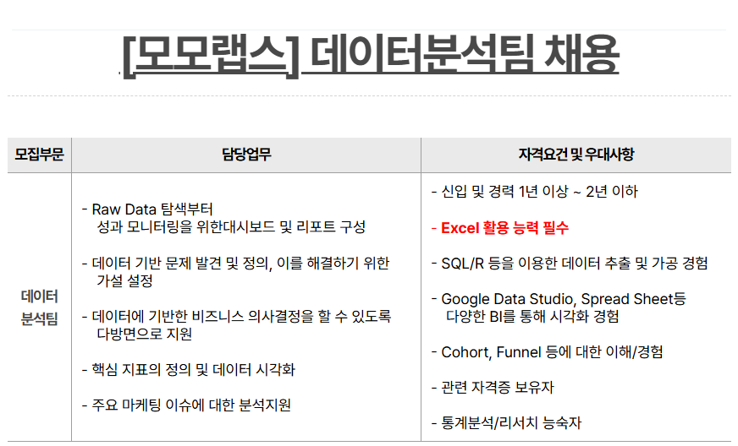
04.
채용 공고를 통해 알아보는 DA.
모모랩스
BC 카드

Slide 10
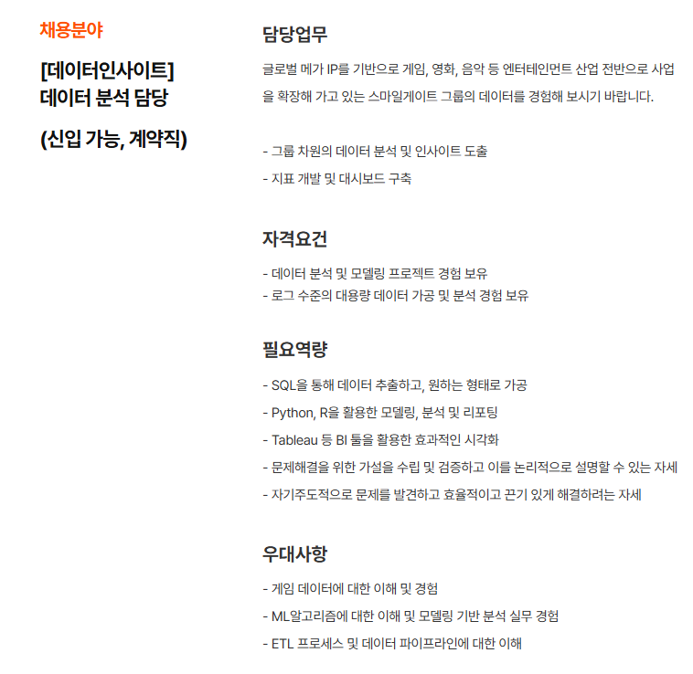
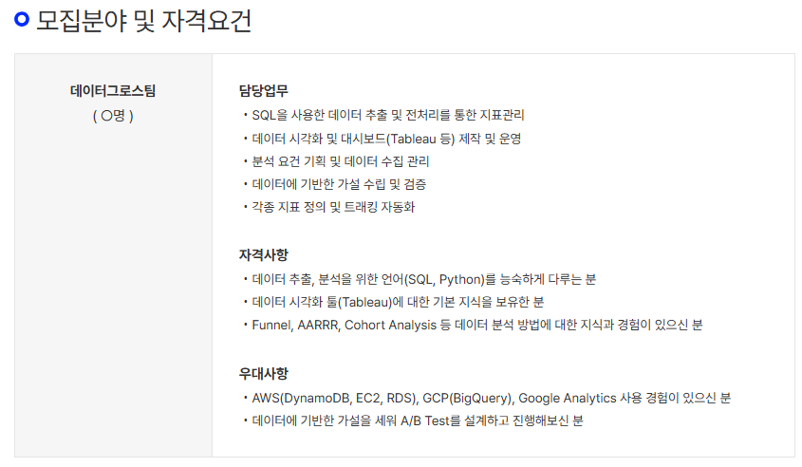
04.
채용 공고를 통해 알아보는 DA.
넛즈헬스케어 (캐시워크)
스마일게이트홀딩스

Slide 11
05.
자격증
ADSP (데이터분석 준 전문가)
ADP (데이터 분석 전문가)
데이터 분석에 대한 기초 역량 인증 가능
상위 자격인 데이터 분석 전문가(ADP) 자격증 도전 의 발판
응시 자격 조건이 존재
1 ) ADSP 자격증 보유자
2 ) 데이터 관련 학사 이상 학위자,
3 ) 관련 분야 실무 경력 보유자
빅데이터 분석기사
SQLD
빅데이터를 기반으로 기획, 수집 ,저장, 처리, 분석 및 시각화를 수행하는 실무자를 뜻함.
ADSP보다는 어렵고, ADP보다는 쉽다.
데이터베이스 관련 자격증
Google Data Analytics Certificate
Coursera 에서 제공하는 Googler강의 이수 시 발급 받을 수 있는 데이터 분석 입문자용 온라인 자격증 과정

Slide 12
06.
결론
01
02
03
04
05
데이터
리터러시
문제 정의 능력
Python
&
R
시각화 도구
SQL

Slide 13
감사합니다.

